Slide 1
Třídní schůzka
Detektivů z 4.A
Začneme v 17:30

Slide 2
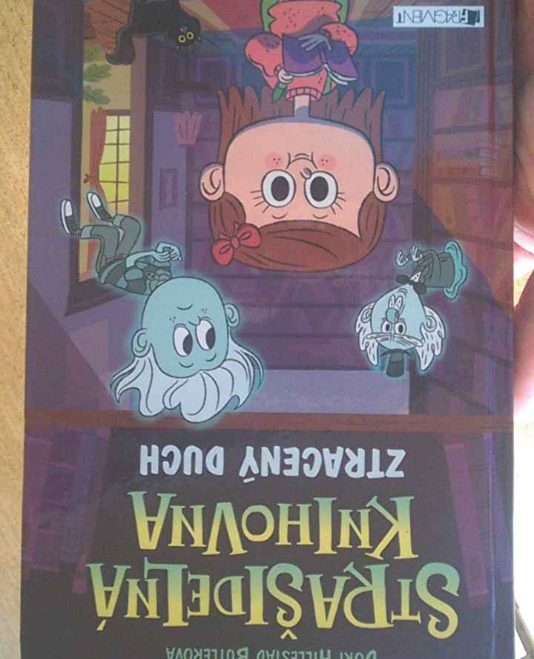
Děkuji za spolupráci!

Slide 3
Dnes
Závěr školního roku
Termíny
Známky
Provozní informace
Škola v přírodě
Kolektiv

Slide 4
Termíny
1. 6. Sportovní den + Run and Help – sponzorské listy?
1. 6. Ped. rada – 1. Část – návrhy klasifikace
12. 6. fotografování tříd
12. 6. Obhajoby 5. tříd – bakalářských prací dopoledne – rodiče zváni
15. 6. PEDAGOGICKÁ RADA – 2. Část – UZAVŘENA KLASIFIKACE
13. – 15. 6. – SBĚROVÉ DNY
16. 6. Odevzdávání učebnic
19. – 23. 6. – výjezdy – Týden sportů, turistiky a objevů
26. 6. slavnostní odměňování žáků
27. 6. Zahradní slavnost
28. 6. Den třídy, Loučení s deváťáky
29. 6. Vysvědčení a slavnostní oběd s deváťáky – konec školního roku

Slide 5
Známky – 15.6.
Průměr z ŠkolyOnline
Okruhy z matematiky
Okruhy z češtiny
Dílny čtení – 20x
Čtenářský deník – 4 za pololetí
SKN
Rozdíl mezi informací a názorem, manipulace
Jiří z Poděbrad, Jagellonci, nástup Habsburků na trůn
Prezentace na webu

Slide 6
Provozní informace
do 9. 6. vrátit vypůjčené knihy do knihovny
Adopce květin na prázdniny
Adopce zvířátek z chováku na prázdniny
do 27. 6. Vyklidit skřínky a vrátit klíče
do 23. 6. je možné odhlašovat obědy, poté už vyúčtování, nelze odhlašovat

Slide 7
Kolektiv
Akční
Vděčný
Rozumný
Obtížně motivovatelní
Zacílený
Spolupracující
Zlepšující se
Vynucují si nadstandardní zacházení
Někteří
Zvídavý

Slide 8
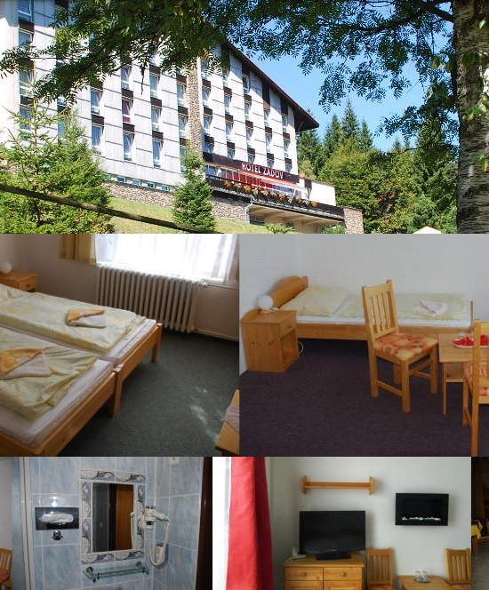
Škola v přírodě

